Slide 1
Presentación Git
Comandos Principales
Push
Pull
Commit
Clone

Slide 2
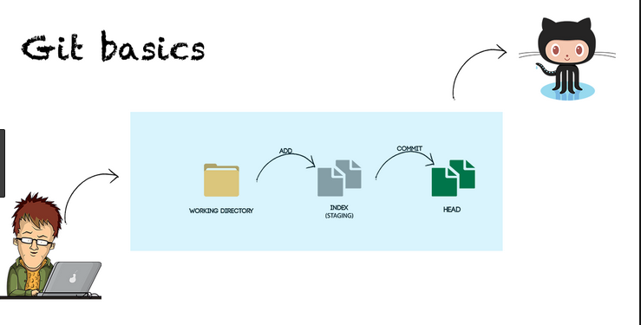

Slide 3
